Slide 1
第二章 管理思想与管理理论的演进
管理理论与实务

Slide 2
中国传统管理思想
目录
西方传统管理思想
西方古典管理理论
西方现代管理理论
管理理论前沿

Slide 3

1
中国传统管理思想

Slide 4



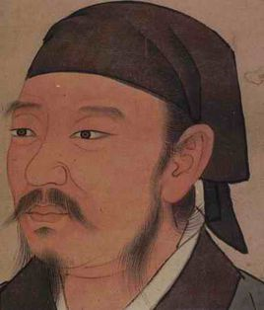
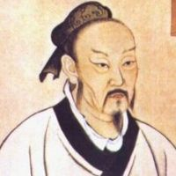
中国传统管理思想
“水则载舟，水则覆舟”---荀子
“水能载舟，亦能覆舟”---唐太宗、魏征
喻民心向背决定生死存亡
以人为本的管理理念
“重人”是中国传统管理思想中的一大要素，包括两个方面：
一是重人心向背；二是重人才归离。
管理的核心在于调解人际关系、管理人的行为，引导人的心理反应，以实现管理目的。要抓住这个核心，就必须要了解人，掌握人性和心理特征，于是就产生了荀子的“性恶论”、孟子的“性善论”。荀子特别强调“天下之所谓善者，正理平治也，所谓恶者，偏险悖乱也，是善恶之分也”，为如何管理人提供了指导。
人在本质上是基本相同的，但人的行为能力却千差万别。
管理启示：尽可能创造条件，使人的行为能力发挥出来，实现每个人自身的价值追求，各得其所。
对人的管理应以教育性、引导性管理为主，而以规范性和防范性管理为辅。
诸葛亮
Notes:
荀子（约公元前313年－公元前238年），名况，字卿，华夏族（汉族），战国末期赵国人 [1-7] 。著名思想家、文学家、政治家，时人尊称“荀卿”。西汉时因避汉宣帝刘询讳，因“荀”与“孙”二字古音相通，故又称孙卿。曾三次出任齐国稷下学宫的祭酒，后为楚兰陵（位于今山东兰陵县）令。
荀子对儒家思想有所发展，在人性问题上，提倡性恶论，主张人性有恶，否认天赋的道德观念，强调后天环境和教育对人的影响。其学说常被后人拿来跟孟子的‘性善论’比较，荀子对重新整理儒家典籍也有相当显著的贡献。

Slide 5
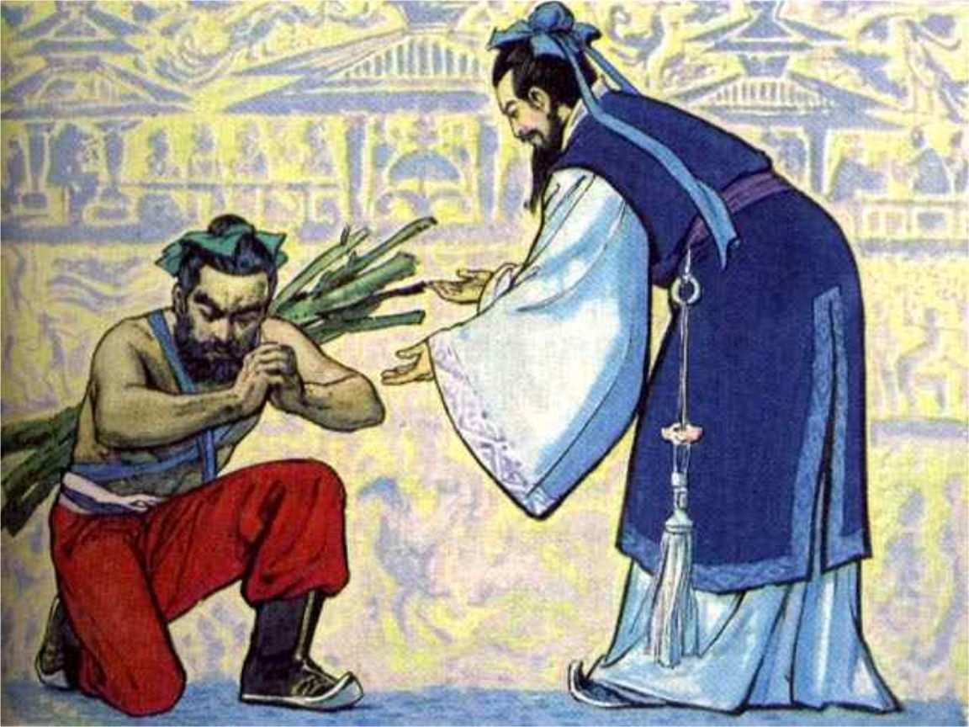
中国传统管理思想
将相和
协调人际关系的思想
要有效地协调人际关系
应以“礼”的秩序来规范人的行为，人与人之间应“仁”，即相互之间的交往要“以德待人”“谦虚礼让”，获得群体内的“和为贵”“交相爱”
领导者对于群体内人际关系的协调，应“不偏不倚”，做到“中庸平和”

Slide 6
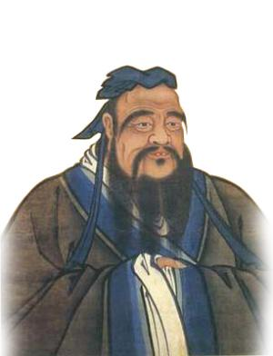
中国传统管理思想
“君子喻于义，小人喻于利。”《论语·里仁》
“义”“利” 观
人固然出于生物属性的本能要谋“利”，但也有社会属性的本性，即有时也会产生“舍生取义”“君子不言利”的行为
人改造自然的创造性行为能力，只有在社会群体的协作中才能全面发挥出来，从而实现其追求“利”的目的
因此，要求人们的行为应符合社会、集体所要求的协作取利的“义”，而不仅仅是受生物本能驱使或者“完全理性人”假设下的单纯求利
中国古代管理思想在大局与局部、集体与个人的关系上倡导“先天下之忧而忧，后天下之乐而乐”

Slide 7
中国传统管理思想
人力资源管理思想
对于人力资源管理中的人才选拔机制和用人机制
对人才的选拔要注重以仁义道德文章为选拔标准，同时考察其能力。
判断一个人是不是人才，要进行“四察（查）”：观察、考察、调查、监察。
对人的能力的考察有两项根据：
一是看其研究问题的方法，是就事论事地研究问题，还是追根溯源地研究问题，以善于从事物整体的系统关系上去寻找解决问题的方法为佳；
二是看其提出的解决问题的方案是有利于长期发展，还是只重短期行为。他们主张在人才使用中要加以培养教育，使“小人远之”“君子近之”，成为国家和组织的有用人才。培养教育要讲究教之道，即因材施教，而不是不加区别地、没有针对性地培养，否则培养教育将难以收到理想效果。

Slide 8
中国传统管理思想
提高管理者素质的思想
管理的本质在于“修己”，即管理者自己要重视自身修养，重视自己的行为规范，在下属面前以身作则，然后才能去管理他人，即“安人”
倡导“格物—致知—正心—诚意—修身—齐家—治国—平天下”
通过管理者的自我修养、自我约束对下属产生一种人格影响力

Slide 9
2
西方传统管理思想

Slide 10
早期管理思想的形成和萌发
早期管理的思想的形成和发展始于18世纪80年代的工业革命，止于19世纪末，经历了一百多年，由于蒸气技术导致了第一次工业革命，使工厂成为工业生产的主要经营组织。它大大地推动了经济的发展、劳动的分工、劳动的专业化。生产力发展水平和劳动方式的变化对管理提出了新的要求，从而促使人们从多方面对管理进行探讨。
但总体上讲，古代管理思想发展很慢，主要原因是当时的人们只是将管理认为是一种技能，而不是一门科学，因此，对管理思想的探讨被忽略了。

Slide 11
西方早期典型的管理思想
亚当.斯密的管理思想
劳动分工
“经济人”假设
查尔斯.巴比奇的管理思想
对分工更为详细的解释
设计一种工资加利润的分享制度
罗伯特.欧文的管理思想
他最早注意到企业内部人力资源的重要性，提出在工厂管理中要重视人的因素，主张工厂应该致力于对人力资源的开发和投资

Slide 12
这一历史时期管理的特点
凭经验办事情
1.没有统一的操作规程，工人凭经验操作
2.产品没有统一的规格，缺乏互换性
3.没有统一的管理的方法，完全凭经验
4.工人和管理人员没有统一的训练要求，采用师傅带徒弟的办法

Slide 13
3
西方古典管理理论

Slide 14
西方古典管理理论
历史背景
古典管理理论的产生，主要是基于两方面的原因：
从实践方面看，随着科技水平和生产社会化程度的不断提高，企业规模不断扩大，生产技术更加复杂，市场迅速扩展，竞争复杂程度也在提高，客观上要求资本所有者与企业经营者分离，实现管理职能专业化，采用系统的管理制度和方法。同时，也要求对过去积累的管理经验、管理思想进行总结，使之系统化、理论化，从而可以广泛学习并指导实践，进而提升管理水平
从科学研究方面看，当时经济社会的发展状况，使欧美的一些管理学家有可能根据实验和试验，以实证主义的研究方法，创建科学管理理论体系
A.资本主义从自由竞争向垄断过渡，竞争激烈，阶级矛盾日益尖锐，罢工经常发生。
B.工业企业进一步采用机器体系生产，生产规模更大、更集中、生产技术更加复杂，分工协作更加严密，所使用的设备、人员和材料更多。
C.所有这些都要求生产本身加强组织性。
d.要求生产实行标准化、专业化、定额化，迫切要求管理科学化，只有这样，同样的人同样的设备可以生产出3－5倍产品来。

Slide 15
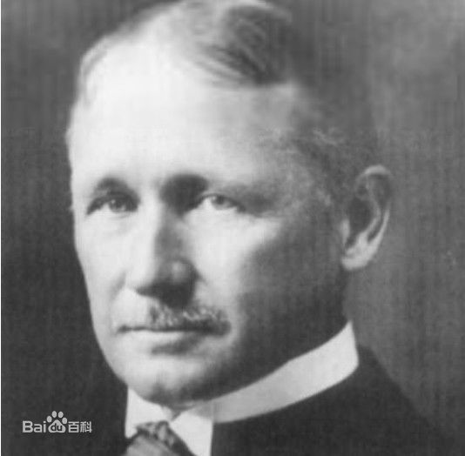
西方古典管理理论
科学管理理论
科学管理理论着重研究如何提高单个工人的劳动生产率问题，其代表人物是美国的弗雷德里克.温斯洛.泰勒（Frederick Winslow Taylor）。
基本内容
工作定额
标准化
能力与工作匹配
差别计件工资制
计划职能与执行职能相分离

Slide 16
“科学管理理论”的提出
工时研究试验
1881年（防止工人偷懒）
合理的日工作量 T＝（A＋B＋……＋M）（1＋P）（1＋α）
P为必要的准备工作停留、耽搁所占总时间的百分率。
α为疲劳系数。
A，B，…… M为各作业环节所需要的时间。
搬运生铁的试验
在公司的五座高炉的产品搬运班组中大约75名工人进行的。由于这方面的研究，改进了操作方法、训练了工人,搬运量提高了近三倍。

Slide 17
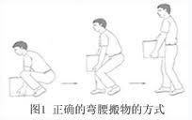
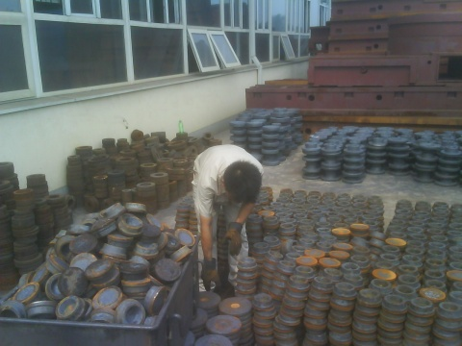

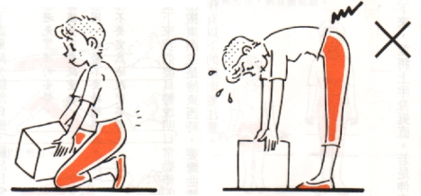

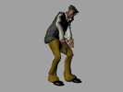
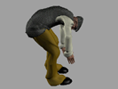
搬运生铁试验
47-48吨
12.5吨
Schmidt舒米特

Slide 18
铁锹试验
研究铁锹上负载应为多大（21磅），各种材料能够达到标准负载的铁锹的形状、规格，装锹的最好方法，对每一套动作的精确时间作了研究，提出了“一流工人” 应完成的工作量。
试验结果：
A.劳动力从400人减少到140人
B.工作量从16T/人·日提高到59T/人·日
C.成本从7.5美分下降到3.3美分
D.工资由1.15美元提高到1.88美元
工资只提高了1.608倍，而工作量却提高了3.68倍，成本降低1.27倍。
人们称这是泰罗的“血汗制”

Slide 19
“科学管理”理论的其他代表人物
亨利•甘特（Gantt）
泰罗亲密的合作者，发展生产管理中的“计划评审技术”他创造了甘特图，是当时计划和控制生产的有效工具。提出了“计件奖励工资制”，强调工业民主重视管理中人的因素。
吉尔布雷斯夫妇（弗兰克•吉尔布雷斯，利莲•吉尔布雷斯）
他们在动作研究和工作简化等方面作出了特殊的贡献用两种手段进行时间和动作研究 。
哈林顿• 埃默森（Harring Ton Emerson）
他对效率问题作了实践和研究提出了提高效率的12条原则，被称为“效率大师”。另外,在组织结构方面提出了直线制和参谋制的组织形式 。

Slide 20
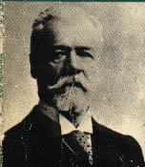
西方古典管理理论
组织管理理论
1841年，法约尔出生在法国的一个资产阶级家庭。
1856—1858期间，就读于里昂公立中等学校， 1858--1860年期间，就读于圣艾蒂安国立矿业学院。
1860年毕业后，进入科门特里富香博公司担任工程师，并显示出他的管理才能。
当该公司的财务状况极为困难，几乎濒于破产时，法约尔临危受命出任总经理，他对公司进行大改组。凭借自己出色的才能把公司从破产边缘拯救过来。到1918年法约尔77岁退休时，公司的财务状况已极为良好。 现在这个公司仍然是法国中部最大的采矿和冶金集团的一部分。
退休后他创办了一个“管理学研究中心”，专门推动他的管理学方面的研究。1916年发表“工业管理与一般管理”，这一代表作是他一身管理 经验和管理思想的总结。
由于法约尔是从高层管理人员经常遇到组织经营问题出发，对管理进行了开创性的研究。因而被后人称为“现代组织管理之父” 。
组织管理理论着重研究管理职能和整个组织架构，其代表人物是法国人亨利.法约尔。
其著作《工业管理和一般管理》对经营管理活动、管理职能、管理原则等进行了全面系统的阐述，提出了适用于各类组织的管理的五项职能和有效管理的十四条原则
企业的经营活动与管理的五项职能
企业的经营活动包括：（1）技术活动，指生产、制造和加工；
（2）商业活动，指采购、销售和交换；
（3）财务活动，指资金的筹措、运用和控制；
（4）安全活动，指设备的维护和人员的安全保护；
（5）会计活动，指财产盘点、资产负债表制作、成本核算、统计等；
（6）管理活动，指计划、组织、指挥、协调和控制，也就是管理的五项职能。
管理的十四条原则

Slide 21
管理的十四项原则
（1）劳动分工
（2）职权与职责
（3）统一指挥
（4）个人利益服从整体利益
（5）纪律
（6）统一领导
（7）个人的报酬应当公平合理
（8）集中化
（9）秩序
（10）公正
（11）人员稳定
（12）首创精神
（13）团结精神
（14）等级链

Slide 22
劳动分工原则
又称专业分工 (Specialization/Division of Labor)，使员工能各司其职，快速上手熟练。若再佐以分段派工——
第一段：完全照标准操作；
第二段：依照手册处理变化中的状况；
第三段：凭经验解决异常，
新手可快速变为熟练工。

Slide 23
权责对等 (Authority with Corresponding Responsibility)
权力源于企业组织、制度、标准、默契，而非个人；
承担多大责任，即可拥有相对执行权力。

Slide 24
纪律(Discipline)严明原则
不论约定俗成，抑或是共同决议，任何团队成员（包括领导者）必须遵守，以免内耗及失控。
这一原则是让个人有最大自由发挥空间，但不干扰他人，且不脱轨，“乱”(活力与创意)中有序。

Slide 25
统一指挥(Unity of Command)原则
早期的组织，在原则上是谁指挥向谁报告，采取单一对应。
但当今组织的多元化趋势，加上职责明确，指挥报告体系由属人为主转为论事为主，以减少延宕及误传。

Slide 26
统一领导原则
统一方向(Unity of Direction)，避免各自为政，力量分散，由共同的高层主管整合出一致的努力方向及目标。
1954年，彼得•杜拉克提出目标管理即是以此为依据的。

Slide 27
个人利益服从整体利益原则
又称牺牲小我(Subordination of Individual Interests to General Interest)原则，个体目标不能妨碍整体目标。必要时，先牺牲小我，以成就大我之最大利益，而获取长期回馈的效益。

Slide 28
报酬合理原则
又称报酬对等(Remuneration of Staff)：
“当努力与报酬成正比，才能激发一个人的动力”
“公平合理，信赏必罚”
若再佐以“高薪资、高绩效”策略，当可大幅提升绩效，员工工资奖金大幅增加，但薪资单位成本反而降低。

Slide 29
集权与分权原则
将决策权与执行权予以划分，集权管理的决策权集中于管理当局；而分散给下属的则为分权管理(Decentralization)。
凡有法规、标准可循者授权下属，凡需集中控制最有利者由管理者集权。

Slide 30
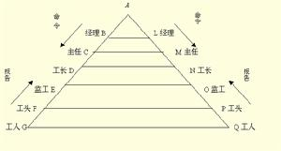
等级链与跳板原则
又称交流网络(Scalar/Line of Authority)
等级是从最高管理层到基层管理的关系系列，是执行权力的路线和信息传递的途径。早期的交流，需通过下行指挥、上行报告、平行协调体系，以确保组织稳定运作。
跳板又叫法约尔桥旨在迅速有效地进行横向联系，而且既不使路线负担过重，又维护了统一指挥原则、捍卫了等级原则。

Slide 31
秩序原则
又称常态管理(Order)
组织中的人和物要各得其位。
任何例行有规律、稳定无问题、状况可控制、简明无疑难等等事务，皆定成标准，纳入日常管理(On going Management)。
管理之道在于分辨正常/异常、常态/偶发、通案/个案、长期/短期、内部/外在……予以分别管理。

Slide 32
公平原则
又称三公一合(Equity)：
公平——协议遵行
公正——没有特权、例外
公开——过程透明、交流管理畅通
合理——理念交集，大家同意

Slide 33
人员稳定原则
又称稳定维持(Stability of Tenure)
制定规范的人事计划，保证员工尤其是管理人员的工作具有连续性和稳定性。
改善的成果需维持住，改善的经验需累积、扩散、传承，企业需保持稳定的成长，方能畅通升迁之路，造就全方位人才。
这一原则有赖PD C(合理化改善)与SDCA(标准化维持)的交互循环。

Slide 34
首创精神原则
又称自动自发(Initiative)原则
激发员工内在的原动力，并促使其自动自发去改善、创新，勇于承担责任，并向高标准挑战。

Slide 35
集体精神原则
又称团队合作(Esprit de Corps)
在组织中提倡团队精神，形成团结、和谐、协作的氛围。
要形成团队，促进合作，必须统一指挥管理，加强信息交流和沟通。

Slide 36
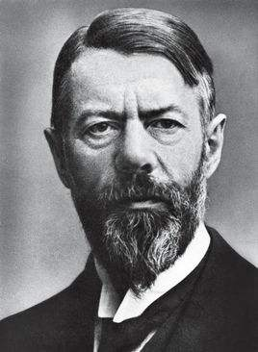
西方古典管理理论
“理想的行政组织理论”
“理想的行政组织”理论是由德国著名的社会学家、柏林大学教授马克斯.韦伯（Max Weber）提出的。
该理论为20世纪初的欧洲企业从不正规的业主式管理向正规的职业化管理过渡提供了一个纯理想化的组织形式，对工业化以来各种类型的组织产生了广泛而深远的影响，成为现代大型组织广为采用的组织管理方式，韦伯也因此被誉为“组织理论之父”
行政组织理论强调组织活动要通过职务或职位而不是个人或世袭地位来设计和运作
理性/合法的权威是理想的组织形式的基础
“理想的行政组织”的主要特征
有明确的劳动分工
建立等级体系
对员工的严格选拔和任用
对管理人员管理的明确规定

Slide 37
行政组织体系理论

Slide 38
西方古典管理理论
西方古典管理理论的共同特征
均建立在“经济人”的基本假设基础上，把组织中的人当机器来看待，忽视人的因素、人的需要和行为，别称为“无人的组织”；无法彻底解决提供劳动效率、缓解劳资紧张关系等问题
没有看到组织与外部的联系，关注的只是组织内部的问题，因此是一个“封闭系统”的管理
古典管理理论
经济人假设
泰勒
法约尔
韦伯
科学管理
一般管理
科层制
个体效率
企业组织效率
社会组织效率
效率最大化目标

Slide 39
这一时期管理的特点
管理由经验上升为理论科学,表现为:
形成了管理理论体系
社会上出现了管理者阶层

Slide 40
4
西方现代管理理论

Slide 41
西方现代管理理论
行为科学理论
产生背景：
古典管理理论忽视了对人这个关键因素的研究，甚至把工人当做机器的附属物看待。古典管理理论所具有的这种局限性本身就决定了运用这些理论和方法无助于彻底解决提高劳动生产率、缓解劳资紧张关系等问题。
人并非是纯粹的“经济人”和完全的“理性人”，因此他们追求的不仅是物质上的满足和个人利益最大化，而且客观地存在不断变化的心理需求和社会需求，特别是在工业化、现代化的进程中，劳动者的心理需求和素质不断提高，单纯的金钱刺激和严格的控制难以像以前那样发挥作用。
正是在这种背景下，一些管理学家和心理学家开始从社会学、心理学、生理学等角度研究企业中有关人的问题，诸如人的工作动机、情绪、行为与工作环境之间的关系，试图找出影响生产率的因素，进而创建了行为科学理论。行为科学理论早期被称为人际关系学说，后来发展为行为科学，即组织行为理论。

Slide 42
这一时期管理的特点
更加突出经营决策,表现为:
经济国际化
产品更新速度加快
管理的重心在经营,经营的重心在决策

Slide 43
西方现代管理理论
行为科学理论
霍桑试验与人际关系学说
主要内容
工人是“社会人”，而不是“经济人”
企业中除了“正式组织”之外，还存在“非正式组织”
领导者应通过提高员工的“满足度”来激励“士气”

Slide 44
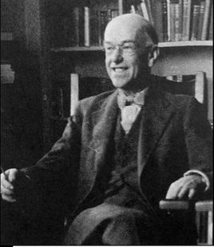
乔治·埃尔顿·梅奥
（George Elton Mayo,1880-1949）
原籍澳大利亚，1899年在澳大利亚阿德雷大学取得逻辑学和哲学硕士学位。在澳大利亚昆土兰大学教授逻辑和哲学。后来去苏格兰学习医学，参加了精神病理学的研究。
在洛克菲勒基金会的资助下移居美国,并在宾夕法尼亚大学华顿财政和商业学院任教。
1926年进入哈佛大学从事工业研究，不久参加了有名的霍桑试验。
于1933年和1945年分别发表了《工业文明中的人性问题》、《工业文明中的社会问题》，在这两本书中总结了霍桑试验的工作，阐述了他的人际关系学理论。

Slide 45
霍桑试验
美国西方电器公司的霍桑工厂，拥有两万五千名工人，生产电话机和电器设备。
试验目的：
测定各种有关因素对生产效率的影响程度
试验由几个单项试验组成。

Slide 46
工场照明试验 （1924年11月－1927年）
试验的第一阶段。选择30名女工，分为两组
“试验组” 先后改变工场照明强度，让工人在不同照明强度下工作；
“控制组”工人在照明度始终维持不变的条件下工作。
试验者希望通过试验得出照明度对生产率的影响，但试验结果发现，照明度的变化对生产率几乎没有什么影响。这个试验似乎以失败告终.但试验得出了两个结论：
A.工场的照明只是影响工人生产效率的微不足道的因素；
B.由于牵涉因素太多，难以控制，且其中任何一个因素中以影响试验结果，故照明对产量的影响无法准确测量。

Slide 47
继电器装配室试验 （1928年－1932年）
旨在试验各种工作条件的变动对小组生产率的影响，以便能够更有效地控制影响工作效果的因素。由于督导方法的改变，使工人工作态度也有所变化，因而产量增加。主要进行心理效应的试验。

Slide 48
访谈计划 （1928年9月－1930年5月）
进入试验的第二阶段。
调查了2万多人次，旨在研究职工对公司领导、保险计划、升级、工资报酬等方面的态度。
结果是，对工厂监督管理人员进行训练，使他们能更好地倾听和了解工人的个人问题，从而取得了相当的成绩，但难以反映企业中非正式组织的情况。

Slide 49
电话线圈装配工试验 （1931年11月－1932年5月）
以集体计件工资制刺激，企图形成“快手”对“慢手”的压力以提高效率，公司当局给他们规定的产量标准是焊合7312个接点，但他们完成的只有6000－6600个接点。
试验发现，工人既不会为超定额而充当“快手”，也不会因完不成定额而成“慢手”，当他们达他们自认为是“过得去”的产量时就会自动松懈下来。
根本原因则有三：一是怕标准再度提高；二是怕失业；三是为保护速度慢的同伴。

Slide 50
霍桑试验的结论
1.职工是“社会人” 。
2.新型的领导在于通过对职工“满足度”的增加，来提高工人的士气。
3.企业中存在非正式组织。

Slide 51
企业中的非正式组织
小团体
I₂
I₁
W₁ W₂ W₃
正式班组1
S₁
W₄ W₅ W₆
正式班组2
S₂
W₇ W₈ W₉
正式班组3
S₃
A
B
W——绕线工； S——焊接工；I——检验工

Slide 52
霍桑实验发现小团体存在如下约定：
不能过于认真，否则就是出风头；
不能过于懒惰，否则会被当作懒汉；
不得向上司报告内情，否则会被认为拍马屁；
同事之间不得耀武扬威。
提问：你身边有没有小团体？有什么规矩或约定？

Slide 53
西方现代管理理论
行为科学理论
行为科学的发展主要集中在两个领域：
一是关于人的需要、动机、行为等方面的研究，形成了一系列激励理论，有代表性的理论包括：马斯洛的“需求层次理论”，赫茨伯格的“双因素理论”，弗鲁姆的“期望理论”，亚当斯的“公平理论”和斯金纳的“强化理论”等。
二是关于领导行为方面的研究，产生了麦格雷戈的“X理论-Y理论”、布莱克和默顿的“管理方格理论”等
从人际关系学说到行为科学理论的研究，进一步丰富和发展了管理理论体系，扩展了管理作为一门学科的研究领域和发展空间，在更大程度上改变了人们对员工在企业中的地位的看法，强调从满足人的需求、动机、相互关系和社会环境、领导方式等方面考察管理职能的执行结果对组织目标的实现和员工个人成长的双重影响，对当时及后来的管理实践具有重要的指导意义

Slide 54
西方现代管理理论
管理科学理论
管理科学理论是以第二次世界大战期间用于解决军事问题的定量方法为基础发展起来的。它是一种以自然科学和技术科学的最新结果为手段，运用数学模型对管理领域中的人力、物力、财力、信息等资源进行定量分析，并作出规划和决策的理论
该理论的主要特点：
研究取向不同于行为科学
研究范围和手段不同于科学管理

Slide 55
代表人物：赫伯特 · 西蒙（Herbert Simon）1978年获得诺贝尔经济学奖。
A.决策贯穿于管理的全过程，管理就是决策。
B.决策过程包括4个阶段: 搜集情况、 拟定计划、选定计划、评价计划
C.在决策标准上，用“令人满意”的准则代替“最优化”准则。
D.决策可分为程序化的决策和非程序化决策、也可以分为肯定型、风险型和非肯定型的决策。
E.一个组织中集权和分权的问题是和决策过程联系在一起的。
西方现代管理理论
“热带丛林” 现象
社会系统学派
权变管理学派
决策理论学派
经验主义学派
该学派认为:传统的管理理论和行为科学都不能完全适应企业发展的实际需要.有关企业管理的科学应该从企业管理的实际出发,以大企业的管理经验加以概括和理论化,但在更多的情况下,只是为了把经验传授给从事企业实际管理工作和研究的人,提出实际的建议.
代表人物:彼得·德鲁克、欧内斯特·戴尔
认为：组织是一种社会系统，是一种人的相互关系的协作体系，是社会大系统的一部分,并受到社会环境各方面的因素的影响。管理人员的作用就是围绕着物质的、生物的和社会的因素去适应总的合作系统。
代表人物 : A.美国的切斯特 •巴纳德
B.美国的怀特 •贝克
20世纪70年代在美国形成的一种管理理论 。认为在管理中要根据组织所处的内外部条件随机应变，针对不同的具体条件寻求不同的最合适的管理模式、方案或方法。
A. 它强调根据不同的具体条件，采取相应的组织结构、领导方式、管理机制。
B.把一个组织看作是社会系统中的分系统，要求组织各方面的活动都要适应外部环境的要求。
代表人物：弗莱德费 •菲德勒、琼 •伍德沃德

Slide 56
“热带丛林” 现象
学派名称 | 代表人物 | 主要思想
经验或案例学派 | 德鲁克；戴尔 | 通过分析经验（案例）来研究管理，学生和管理者通过研究各种各样的成功和失败的案例提高分析问题和决策能力，进而有效进行管理
人际关系学派 | 梅奥；马斯洛 | 运用心理学和社会心理学理论研究人与人之间的关系，人们的价值观念、激励、行为修正、领导和沟通等是这一学派研究重点
群体行为学派 | 卢因；谢里夫 | 运用社会学、人类学和社会心理学的理论研究群体中的人的行为，并着重研究群体行为访方式
社会系统学派 | 巴纳德 | 把组织当成人、群体相互作用的合作的社会系统来研究，是对人际关系和群体行为学派的一种修改
社会技术系统学派 | 特里斯特 | 重点研究技术系统（机器、方法和技术）和社会系统（态度、价值管理、行为）之间的相互作用
决策学派 | 西蒙；马奇 | 强调管理者的主要任务是决策和解决问题，着重研究如何制定决策的问题，以及决策对组织管理的影响
系统学派 | 卡迪斯；约翰逊 | 认为任何事物都是一些列相关要素的组合，组织是由相关的职能部门或子系统组织的系统，应按照系统的方法研究管理
管理科学学派 | 伯法；鲍曼 | 开发解决管理问题的数学模型，重视定量分析技术的研究及在其管理工作中的应用
权变学派 | 费德勒； 伍德沃得 | 主要研究管理工作与环境条件之间的关系，认为管理理论和方法是环境的函数
管理角色学派 | 明茨伯格 | 通过观察管理者的实际活动来明确和研究管理者的工作内容
经营管理学派 | 孔茨；穆尼 | 强调管理职能与管理职能相关的管理原则的研究，力图把用于管理实践的概念、原则和理论方法结合起来，形成系统的管理学科

Slide 57
5
管理理论前沿

Slide 58
管理理论前沿
战略管理的最新理论
迈克尔·波特（Michael E. Porter）：企业竞争战略理论
尼尔.瑞克曼（Neil Rackham）等：合作竞争理论
提区（Noel M. Tichy）提出：企业有各自的基因密码（DNA）
摩尔（Moore）从生物生态学的角度出发，首次提出“商业生态系统”概念（Business Ecosystems）

Slide 59
管理理论前沿
组织学习理论
彼得·圣吉（Peter Senge）致力于将系统动力学与组织学习、创建原理、认知科学、群体深度对话与模拟演练游戏融合，创建了学习型组织理论。
此外，比较有代表性的还有野中郁次郎、劳伦斯·普鲁萨克（Thomas H. Davenport）等人的知识管理理论。
克雷顿·克里斯特森（Clayton M. Christensen）等的创新理论。
迈克尔·哈默（Michael Hammer）和詹姆斯·钱皮（James A.Champy）的流程再造理论。
吉姆·柯林斯（Jim Collins）对优秀企业走向卓越的探索等。

Slide 60
管理理论的产生与发展历史可以让学习者更深入地了解管理学学科知识的本质和适用范围，从而利于学以致用、促进管理学回归其应用性的特点
商学院并非传授真理，而是教会人们在新的情况下如何有效思考和解决新的问题。所以，管理学中没有最终的答案，只有永恒的追问
本章小结

Slide 61
作业
总结归纳管理思想与管理理论的主要内容.

Slide 62
THANK YOU

